Slide 1

福井大学 リカレント 教育プログラム プログラミング応用
(4) Webプログラミングと セキュリティ(11/28)

Slide 2
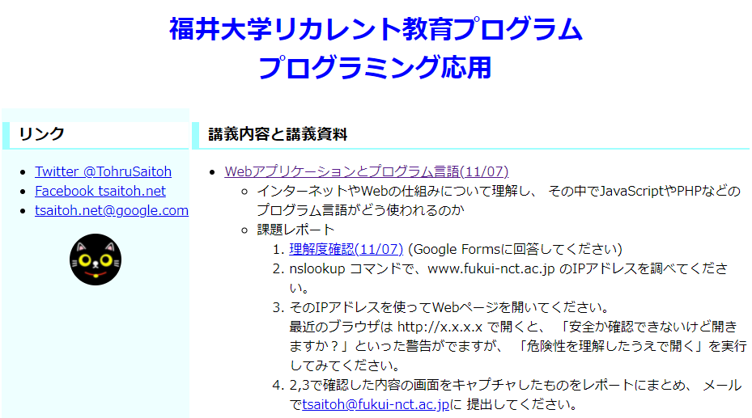
プログラミング応用 講義資料URL
https://tsaitoh.net/~t-saitoh/2021-11-recp/
login: guest
password: Guest

Slide 3
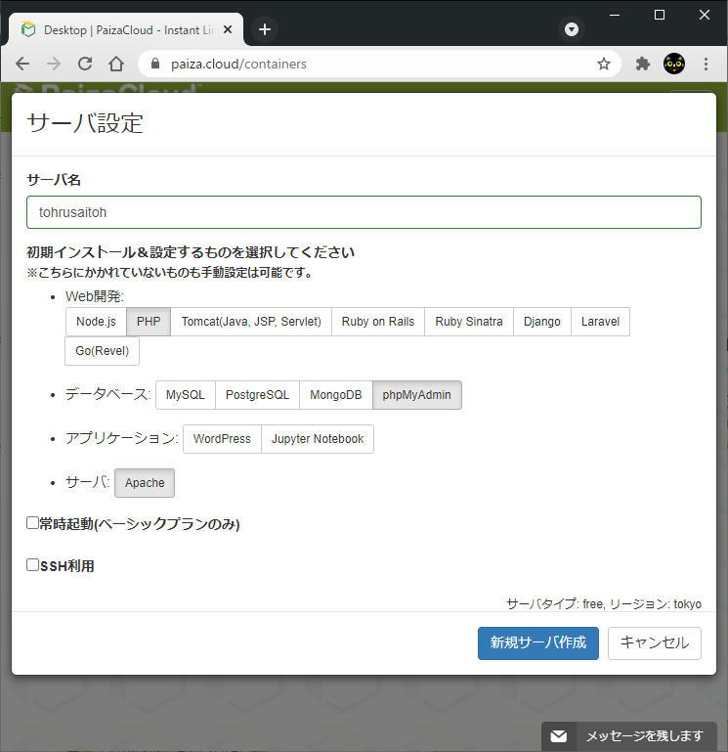
サーバにつける名前
空白ナシの分かり易い名前をつけてください。
tohrusaitoh
PHP , Apache を 選んで下さい。

Slide 4
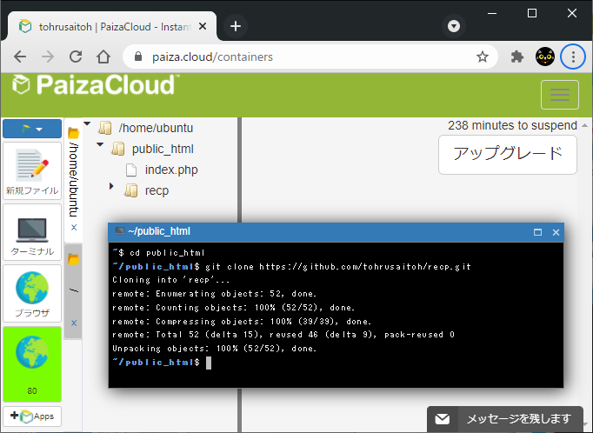
教材データのダウンロード
ターミナル画面では、サーバで動かす命令を入力
(先頭の$は入力しなくていい)
Webページ用フォルダに移動して $ cd public_html
この講義のサーバ用資料をまとめてダウンロード
$ git clone https://github.com/tohrusaitoh/recp.git

Slide 5
Webプログラミングと セキュリティ
バックエンドサーバは、個人情報満載。
いいかげんなプログラムは、個人漏洩となる。
実例と何が問題なのかを考えながら対応を考える。

Slide 6
Webプログラミングと セキュリティ
URLトラバーサル攻撃
ユーザ認証のやり方
ブルートフォース攻撃
セッションハイジャック攻撃
HTMLインジェクション攻撃
SQLインジェクション攻撃
インジェクション対策
情報セキュリティと倫理
サニタイジングとは
ネットワークとFireWall

Slide 7
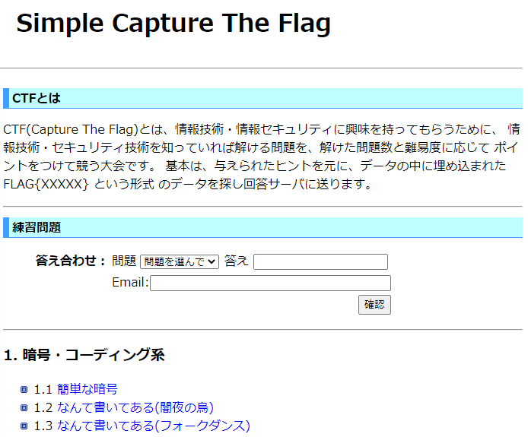
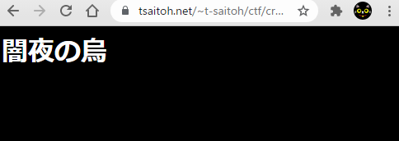
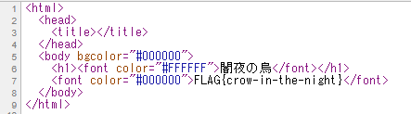
情報セキュリティコンテストの CTF(Capture The Flag)を試す
https://tsaitoh.net/~t-saitoh/ctf/
Chrome なら「右ボタン」
「ページソース」を表示

Slide 8
URLトラバーサル攻撃(1) サーバの仕組みを悪用
WebはURLで情報の場所を指定
ルートフォルダ /var/www/html
ユーザの公開フォルダ ~/public_html/
見せるつもりじゃない ファイルを勝手に見る。
XXXX ってファイル
あるんじゃね？
http://.../XXXX
tsaitoh.net
internet
サーバ
index.htmlのHTML
GET /index.html
index.html
パソコン
こんにちは 斉藤徹です。
https://tsaitoh.net/index.html

Slide 9
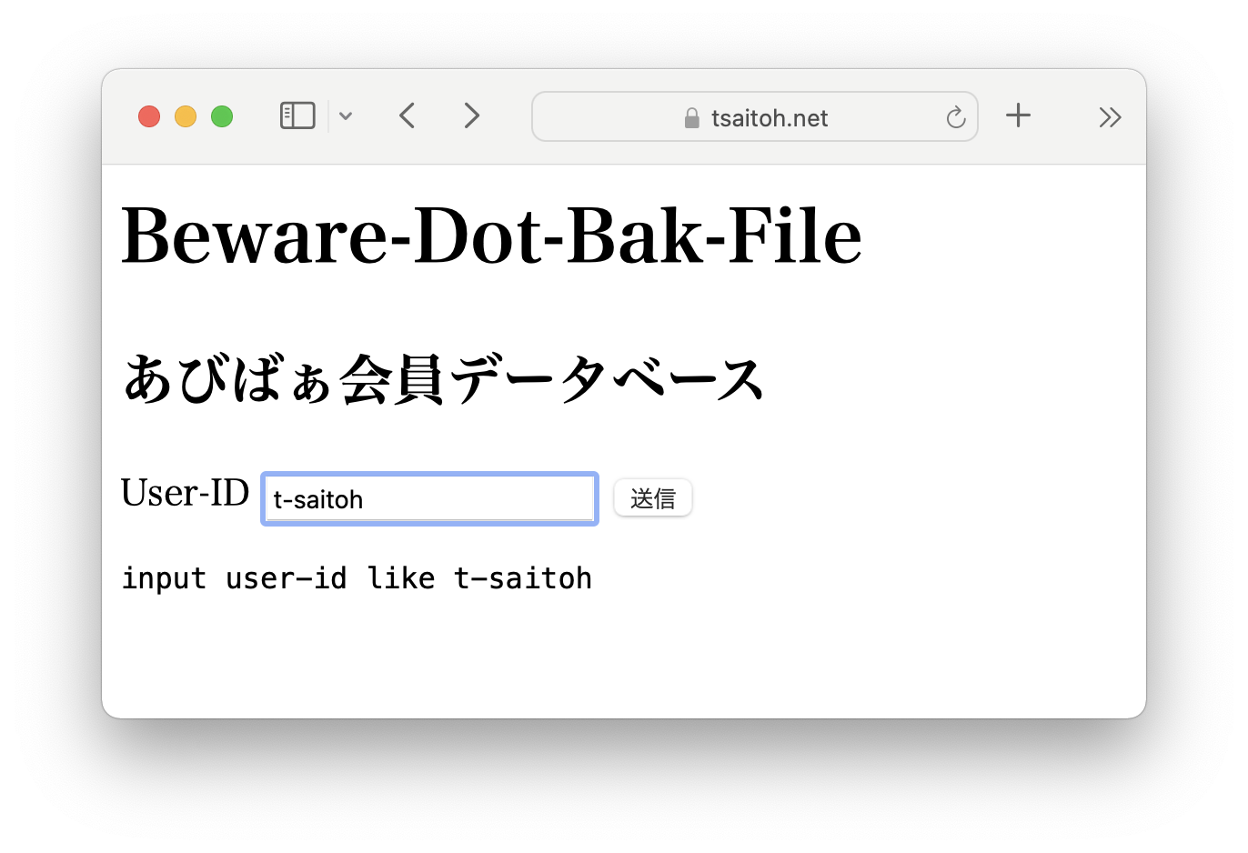
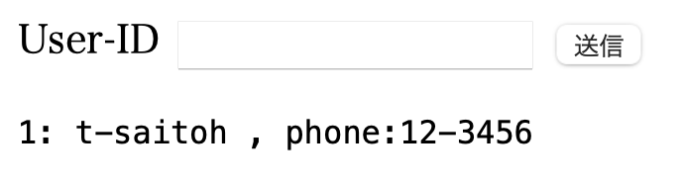

URLトラバーサル攻撃(2) バックアップファイルを読む
CTF 3.1 バックアップファイルに注意しよう
プログラムのエディタの、 バックアップ機能
hoge.php の1つ前を hoge.bak で保存
https://tsaitoh.net/ ~t-saitoh/ctf/beware-dot-file.php ↓
~t-saitoh/ctf/beware-dot-file.bak
があるんじゃね？
指定されたユーザの情報を探して 表示するWebページ

Slide 10
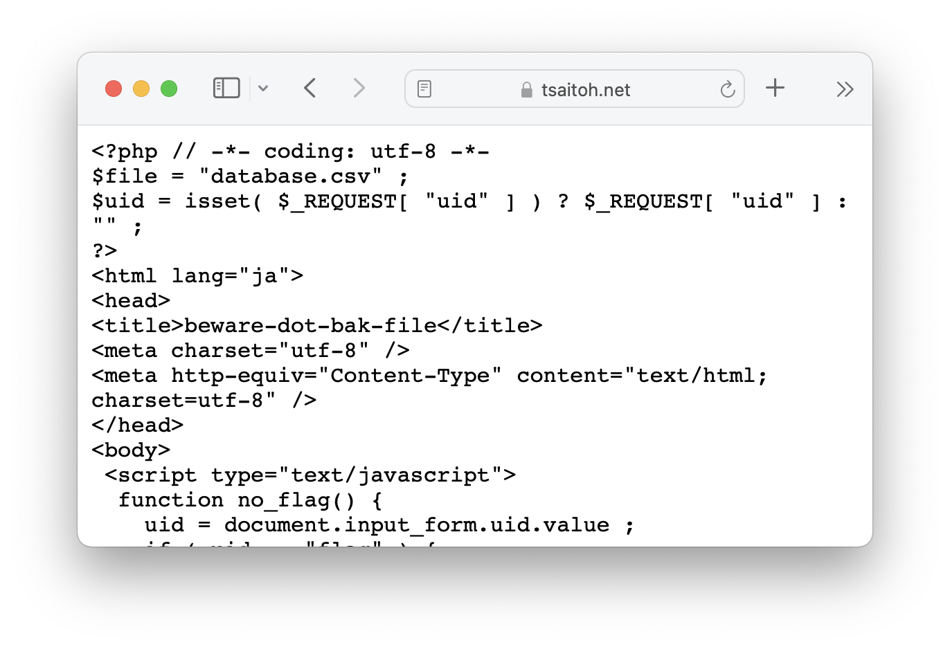
URLトラバーサル攻撃(3) PHPプログラムの漏えい
https://...-dot-file.bak
https://tsaitoh/net/ ~t-saitoh/ctf/beware-dot-file.bak
PHPのプログラム が見えちゃった。

Slide 11
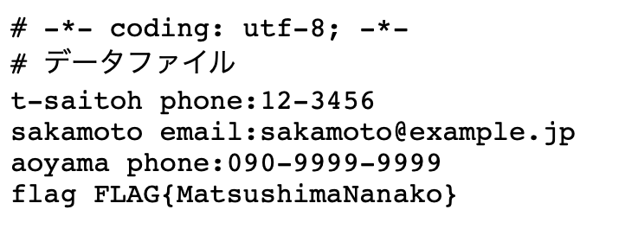
URLトラバーサル攻撃(4) データファイルのアクセス制限不備
あれ、同じフォルダにある database.csv を読んでるな...
https://tsaitoh.net/ ~t-saitoh/ctf/database.csv ってURL指定したら、 読めるんじゃね？
<?php
if ( ($fp = fopen( $file , “r” )) !== false ) {
:
読めちゃった
全ユーザのデータじゃん…

Slide 12
URLトラバーサル攻撃(5) 対策は？
URLトラバーサル(ディレクトリトラバーサル)攻撃
どうすればよかったのか？
〇.bak ファイルは消す！ 最近のWebサーバは、〇.bak , 〇~ はアクセス禁止
データファイルはアクセス禁止 or 公開用フォルダ/var/www/html , public_html/ フォルダ内に保存しない
前回11/21のsampleH.php も、プログラムと同じフォルダに shopping.db がある。やばくね？

Slide 13
ユーザ認証のやり方 BASIC認証
アクセス制限したいフォルダに .htaccess を置く
AuthType Basic 単純な認証方法
AuthName “Input ID and Password“ 表示するメッセージ
AuthUserFile …/public_html/…/.htpasswd パスワードファイル
require valid-user ユーザ名の一致が必要
パスワードファイル .hpasswd
guest:$apr1$/1234c3U$AWn2wkw8hcI0ITS3txabce
ユーザ 暗号化されたパスワード
Paiza.Cloud は、BASIC認証 を使うには設定が必要みたい

Slide 14
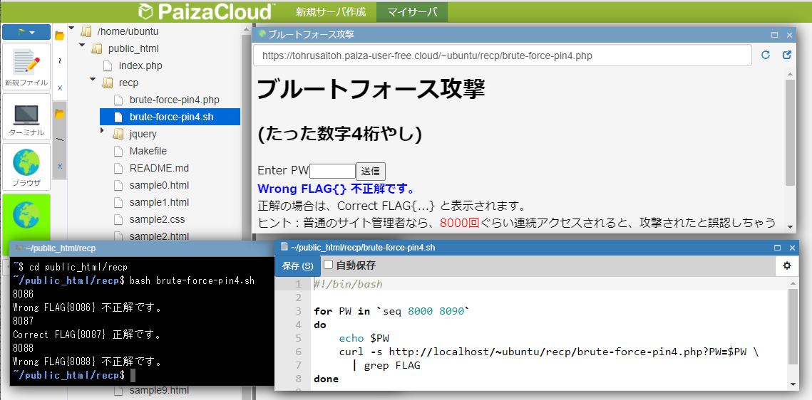
ブルートフォース攻撃 総当たり攻撃
CTF 4.3 数字4桁のパスワードを答えてください
ブラウザで開く
HTMLを見ると<form>でPWに値が入っている
8080～8090まで試す
curl コマンドでPWに値を送る

Slide 15
セッションハイジャック攻撃(1) http:// は危険
http:// 通信は、通信内容が盗み見られるかも
some.bank.jp
情報閲覧
サーバ
http://some.bank.jp/access.php
パソコンA
http:// の通信は危険
暗号化 https:// を使うべき
私はAでーす
〇〇に振り込んで
盗み見
http://some.bank.jp/access.php を見てるな…
パソコンB

Slide 16

セッションハイジャック攻撃(2) セッションキーの発行
Cookie は、ブラウザにデータを覚えてもらう仕組み
サーバは、通信相手に鍵を発行
session_start( ... ) を使う
some.bank.jp
サーバ
https://some.bank.jp/access.php
パソコンA
鍵が違うからブロック
通信しているURLがばれたとしても 鍵を持っていない
パソコンB

Slide 17
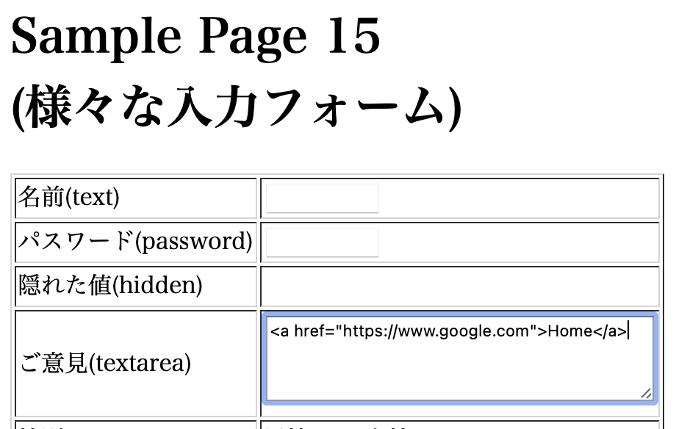
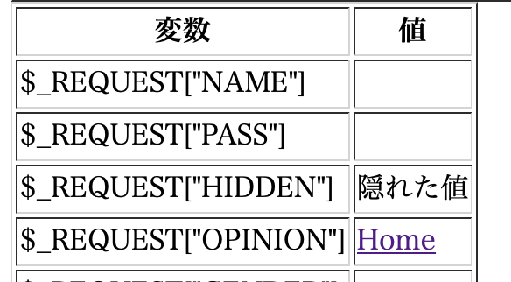
HTMLインジェクション(1)
演習資料 sampleF.php
リンクとして
表示された...
銀行のホームページにこういった表示が出たら、銀行のTOPに戻るボタンと誤解されて、偽物サイトに誘導されるかもしれない。
◆フィッシング(Phishing)攻撃
◆クロスサイトスクリプティング(XSS)攻撃

Slide 18
HTMLインジェクション(2) 対策は？
‘<‘ や ‘>’ がHTMLとして
処理されると危険
‘<‘ → &lt;
‘>’ → &gt;
’&’ → &amp;
などの文字列の書き換えが必要
<td><?php echo $_REQUEST[“OPINION”] ; ?></td>
<td><?php echo htmlspecialchars($_REQUEST[“OPINION”]) ;?></td>
専用の関数を使う

Slide 19
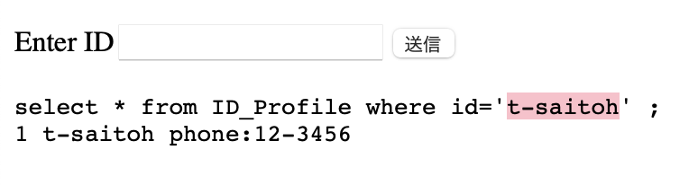
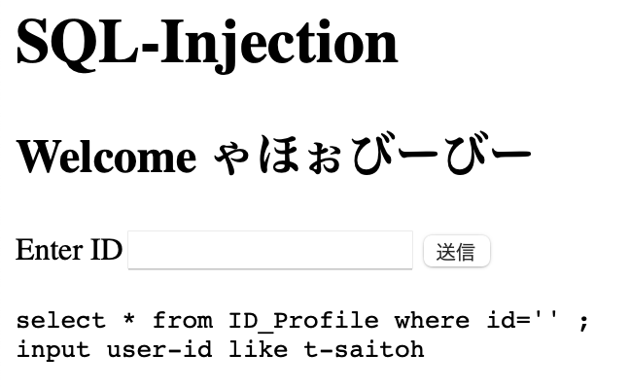
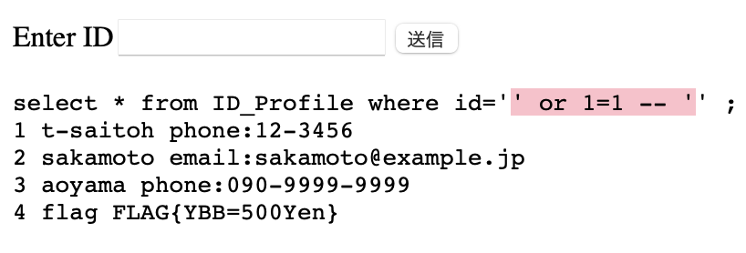
SQLインジェクション攻撃(1)
CTF 3.3 SQLの基本
t-saitoh
正しくSQLを実行してくれた
’ or 1=1 – ’
全データが
表示された

Slide 20
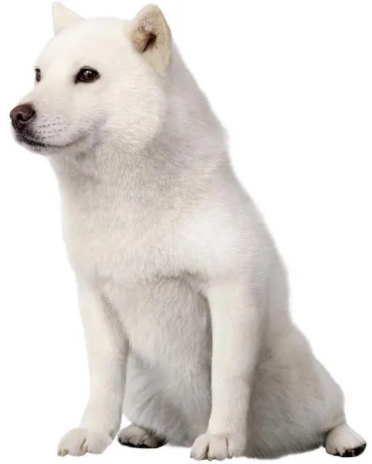
SQLインジェクション攻撃(2) 個人情報漏洩の怖さ
え゛...
Yahoo! BB 顧客情報漏えい事件
SQLインジェクション攻撃
2004年2月27日 450万人の個人情報漏洩
孫正義 氏は、漏洩対象者に500円の金券
500円×450万人(23億円)+株価下落=100億円被害
sql = ”select * from DB where id = ’$a’ ” ;
$a の中の「’ , ”」を安全な文字に置き換える。
(例) $a = $dbh->real_escape_string( $a ) ;

Slide 21


インジェクション対策 JavaScript では不十分
HTML/SQL インジェクションは、 ユーザの入力の中の「<,>, ‘ 」が原因
フロントエンドの HTML + JavaScript プログラムで 「<,>,’」を入力できなくすればいい...
甘いね!
HTML,Javaをダウンロードして 対策処理を消せばいいじゃん...
curl コマンドでサーバに
直接データ送ればいいじゃん...

Slide 22


情報セキュリティと倫理(1) とある親切な先生の話
A_{ccs}社：「Webページを作ったぞ!」
O_{ffice}先生：「あれ？SQLインジェクションできるよ！やばくね？」
O先生→A社(Web管理人) 📧
O先生「SQLインジェクション攻撃できるから直した方がいいよ！」
A社 「SQLインジェクションって何？、ま、いっか、しーらね！」
O先生「やばいんだけどなぁ...講習会で他の人に知ってもらおう」
「SQLインジェクションはこうやって発生します！ ためしに、A社のサイトを例にやってみよう！」
講習資料は、CD-ROM で配布しますね

Slide 23

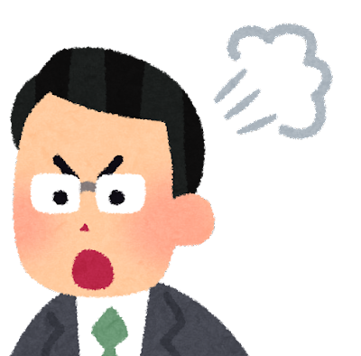
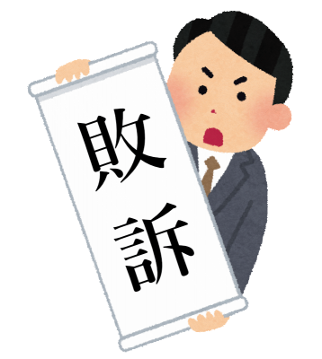
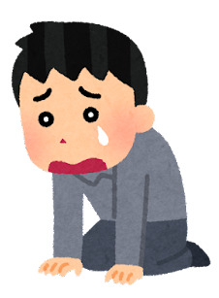
情報セキュリティと倫理(2) とある親切な先生の話
O先生「SQLインジェクションはこうやって発生します！ ためしに、A社のサイトでやってみよう！」
講習会参加Bさん「SQLやべーな、2ch で他の人にも教えよう!」
2ch 読者「やってみた凸!すげー個人情報ダウンロードできたぞ!」 「Winny(フィル共有ソフト)に流すか...」 派手に情報漏洩
A社
O先生
信用失墜
あんたのせいじゃ💢
メールで警告しましたよ
なんか揉めてるな...(笑)

Slide 24
サニタイジングとは
利用者が入力した文字データを受け取る際に、プログラムにとって特別な意味を持つ可能性のある文字や文字列を検知して、一定の規則に従って別の表記に置き換えること。 「無害化」とも呼ばれる。(IT用語辞典 e Wordsより引用)
ディレクトリトラバーサル 「/ , .」
HTMLインジェクション 「<,>,&」
SQLインジェクション 「’ , ” 」
フロントエンド(JavaScript)での対策は不十分

Slide 25

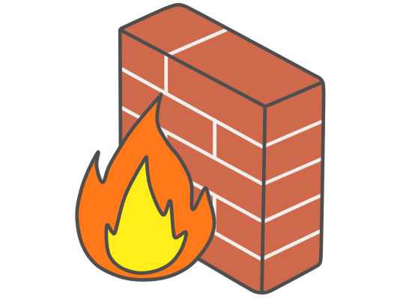
ネットワークとFireWall
http(80) https(443)
ルータ
Webサーバ
mysql(3306)
データベース
mysql(3306)
の通信をブロック
SQL! SQL!
データベース サーバに直接
つながるぞ.
外部とデータベースが
繋がらないように
FireWall を設定!!

Slide 26
まとめ
今日のまとめ
Webプログラミングで、 セキュリティ対策としての 攻撃方法と防御方法を解説
インターネットの仕組みを 理解して対策を考える
個人情報漏洩は、 きわめて重大なリスク。
全４回のまとめ
Webの仕組みとHTML
フロントエンドのプログラミング
バックエンドのプログラミング
情報セキュリティ

